Slide 1

第2章
Linux系统初接触
曹敏

Slide 2
与Linux搭配的主机设备
CPU
  只要不是老旧到会让你的硬件系统宕机都能支持。
内存
  越大越好。在Linux服务器中，内存的重要性比CPU高得多。如果内存不够大，就要使用到硬盘的内存交换分区(swap)，读取速度很慢，影响系统性能。
硬盘
  数据量与数据读写频率的不同，对硬盘的要求也不相同。
显卡
  不需要图形用户界面，显卡只要能够让计算机启动即可。
网卡
  服务器最重要的组件之一。
光盘、软盘、键盘、鼠标
  不要旧到计算机不支持就好，这些设备是非必备的组件。

Slide 3
硬件设备在Linux中的文件名
在Linux系统中，每个设备都被当成一个文件来对待
几乎所有的硬件设备文件都在/dev这个目录内（/dev/sda、/dev/sr0）

Slide 4
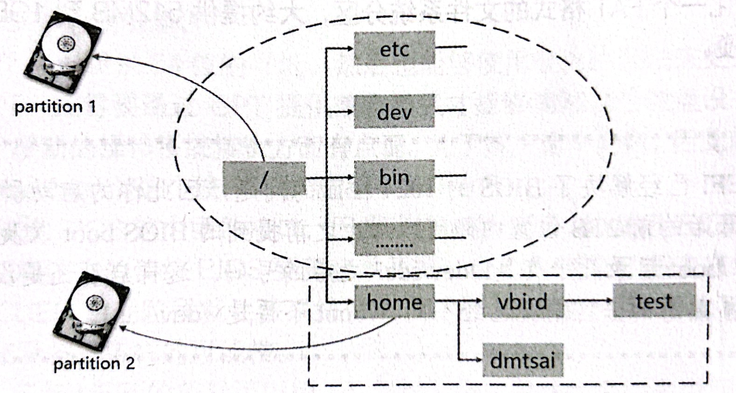
磁盘分区
Linux内所有数据都是以文件形式呈现，因此整个Linux系统最重要的地方就在于目录树架构。
  目录树架构：以跟目录为主，向下呈现为分支状的目录结构的一种文件架构。
挂载
  文件数据实际放置在磁盘分区中，如何结合目录树的架构与磁盘内的数据？
  挂载：利用一个目录当进入点，将磁盘分区的数据放置在该目录下，也就是进入该目录就可以读取该分区。这个操作称为挂载，进入点的目录称为挂载点。
  由于整个Linux系统最重要的是根目录，因此它一定挂载到某个分区。其他目录依用户需求挂载到不同分区。

Slide 5
磁盘分区
初次接触Linux：只要划分“/”和“交换分区”就可以
  以一个最大的分区“/”来安装系统。
  例如，/usr是Linux的可执行程序及相关文件存放目录，因此它的容量需求比较大，如果你划分了一块分区给/usr，给的不够大，会造成无法将数据完全写入的问题，有可能会无法安装。
建议分区的方法：预留一个备用的剩余磁盘容量
  作为后续练习分区之用
  作为备份之用

Slide 6
Linux系统初接触
登录Linux系统并不难，但很多人第一次登录Linux感觉是“接下来我要干啥”
如果以图形用户界面登录，或许还有很多好玩的事，但要以命令行模式登录的话，面对一片黑乎乎的屏幕，不晓得要干嘛。

Slide 7
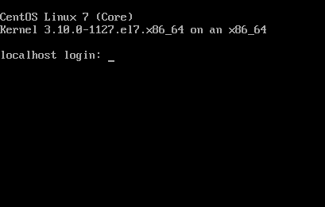
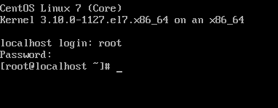
Linux系统初接触
没有安装与图形相关的程序包，登陆界面没有任何图形，进入系统后可以安装图形套件，就可以切换到图形界面。

Slide 8
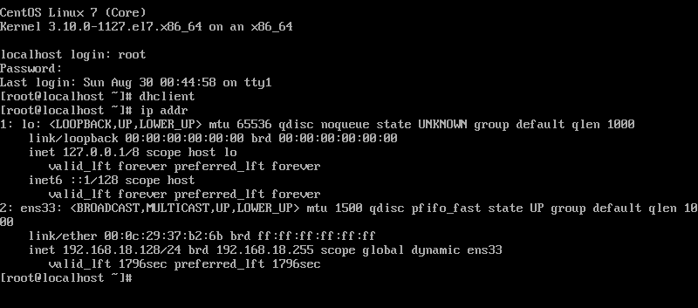
设置网络（自动）
1. 自动获取IP地址（注意区分大小写）：
# dhclient # ip addr
回环地址（自己和自己通信），网卡名：lo
自动获取的IP地址，ens33是网卡名

Slide 9
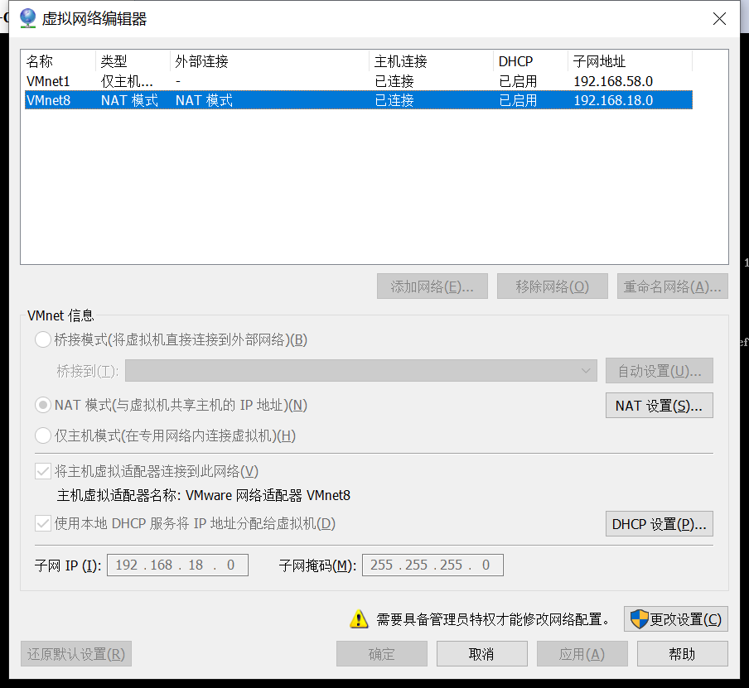

设置网络（自动）
2. 查看VMware NAT网络模式的网段：
释放鼠标（ctrl+alt）
菜单栏“编辑”
（虚拟机左上角）

Slide 10
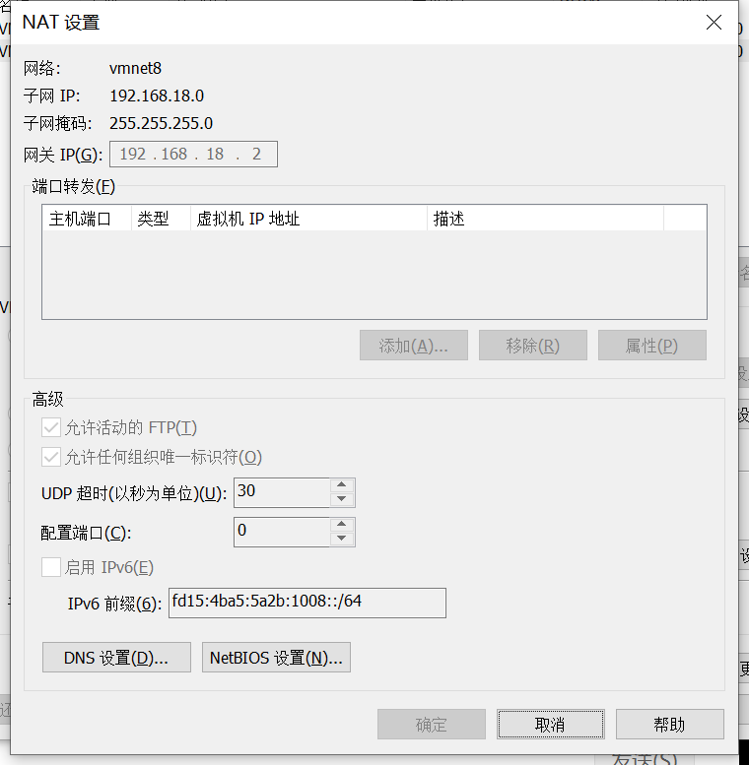
设置网络（自动）

Slide 11
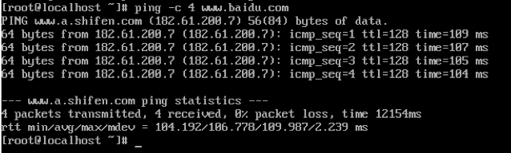
设置网络（自动）
3. 测试CentOS 7是否联网（前提物理机已联网）
  # ping -c 4 www.baidu.com
  ping命令：检测网络的工具

Slide 12
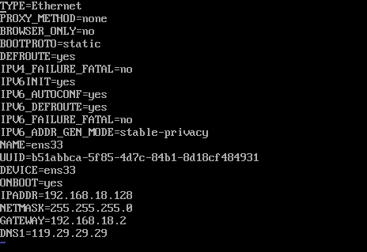
设置网络（手动）
编辑网卡的配置文件
  # vi /etc/sysconfig/network-scripts/ifcfg-ens33
  vi: 用来编辑文本的命令
  （不同电脑的网卡配置名字ifcfg-ens33可能不一样）

Slide 13
设置网络（手动）
编辑网卡的配置文件
  上、下、左、右方向键移动光标
  修改文件内容：字母i键
  修改内容：
  ONBOOT=no 变为 ONBOOT=yes % 网卡随系统一同启动
  BOOTPROTO=dhcp 变为 BOOTPROTO=static % dhcp：自动获取IP
  增加内容： % static：手动设置静态IP
  IPADDR=192.168.18.128 % 自动获取的IP
  NETMASK=255.255.255.0 % 子网掩码
  GATEWAT=192.168.18.2 % 指定网关
  DNS1=119.29.29.29 % 上网用的IP，国内DNSpod公
  司提供的一个公共DNS

Slide 14
设置网络（手动）
1. 编辑网卡的配置文件
  完成以上更改后：ESC键，:wq，回车
2. 重启网络服务
  # systemctl restart network.service
3. 查看IP地址
  # ip addr
4. 测试网络连通性
  # ping -c 4 www.baidu.com

Slide 15
安装图形界面
# yum groupinstall –y “GNOME Desktop”
yum：CentOS系统中安装软件包的工具
# init 5

Slide 16
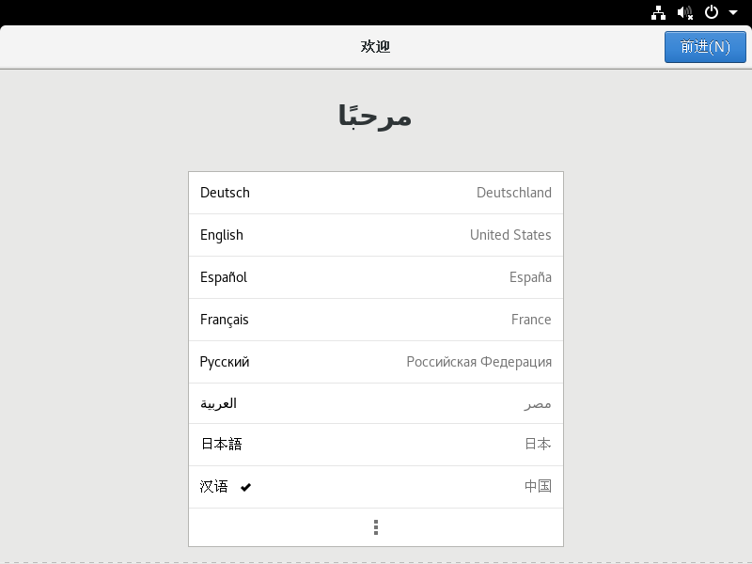
安装图形界面

Slide 17
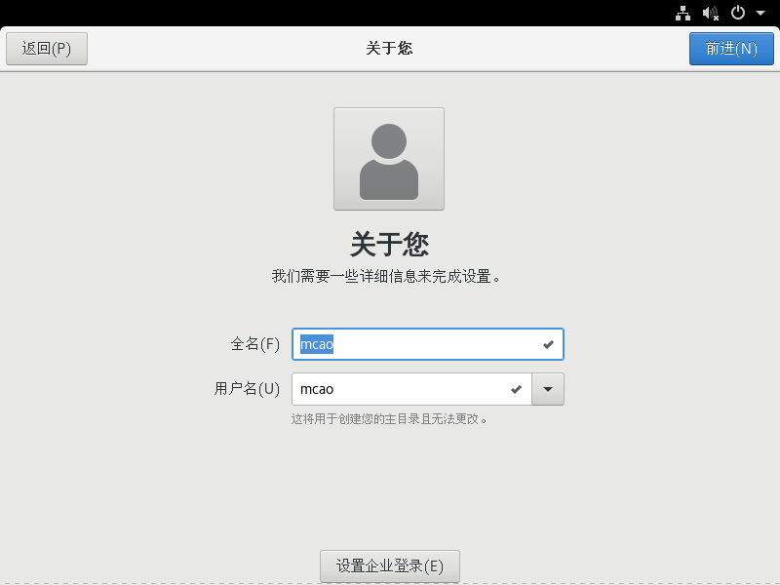
安装图形界面

Slide 18
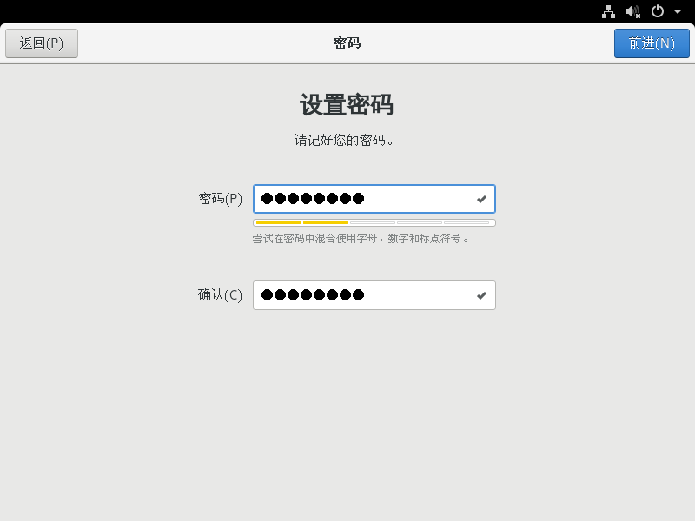
安装图形界面

Slide 19
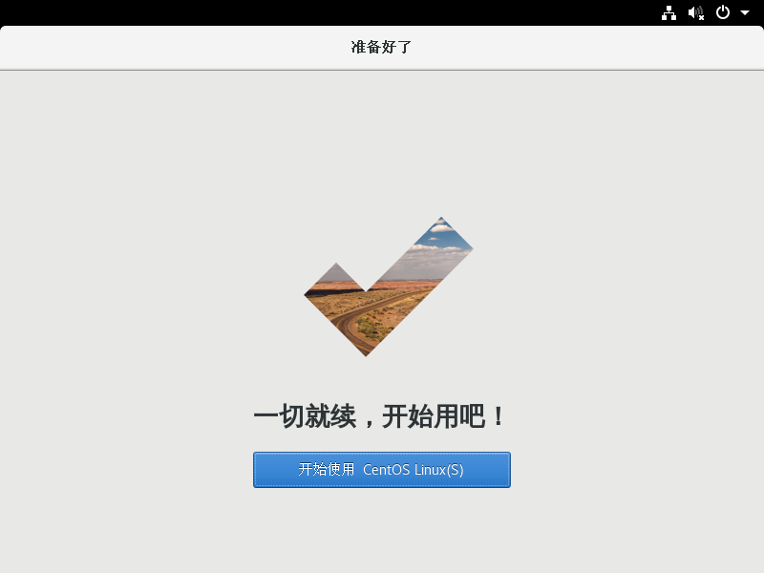
安装图形界面

Slide 20
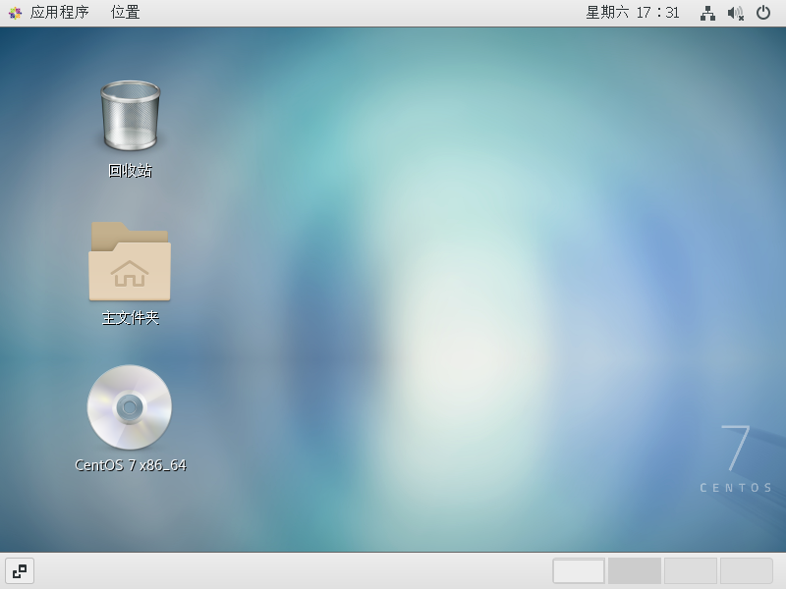
安装图形界面

Slide 21
图形界面和命令行切换
命令 图形 ：
# init 5
图形 命令 ：
# init 3

Slide 22
快捷键的使用
ctrl+c：结束终止当前命令
Tab：自动补全
ctrl+d / exit：退出当前终端
ctrl+l：清屏
ctrl+a：光标移动到命令最前面
ctrl+e：光标移动到命令最后面

Slide 23
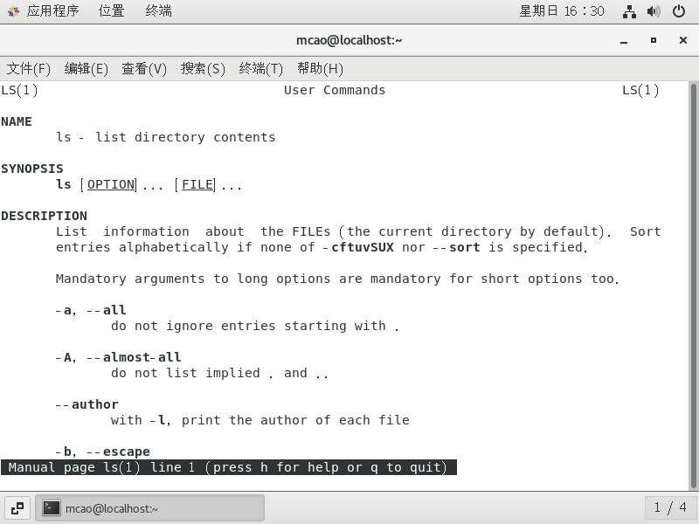
查看命令的帮助文档
查看ls命令的帮助文档：
# man ls
help也可以
退出帮助文档：
q键
# ls
# ls -a
# ls -l
# ls /var/
…

Slide 24
查看命令的帮助文档
在命令行模式中，如果你知道某个命令，但却忘记了相关选项与参数，优先使用【--help】的功能来查询相关信息；
当有任何你不知道的命令或者文件格式，但是你想要了解它，使用man来查询

Slide 25
错误信息查看
通常出现【command not found】的可能原因：
这个命令不存在，因为该软件没有安装之故，解决方法就是安装该软件；
这个命令所在的目录目前的用户并没有将它加入命令查找路径中；
很简单，你打错字了

Slide 26
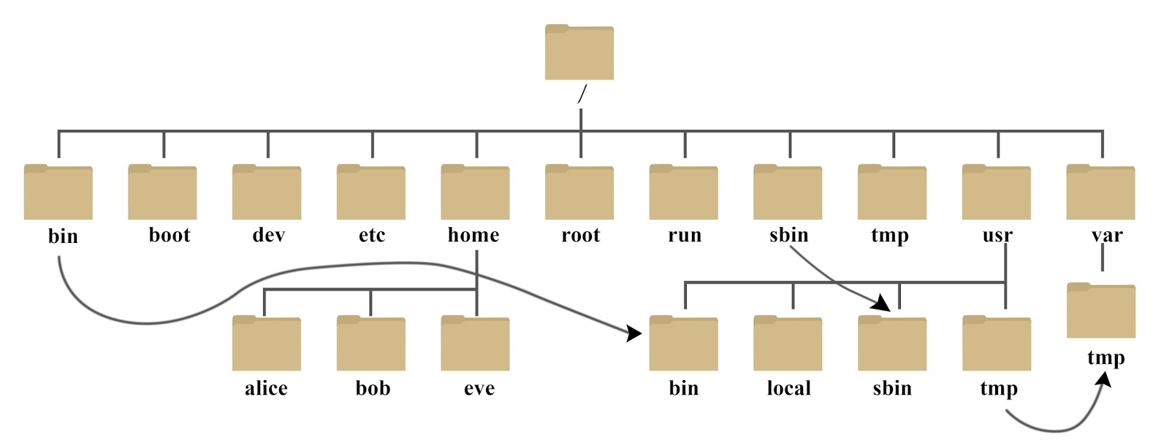
Linux系统目录结构

Slide 27
Linux系统目录结构
/bin：Binary的缩写，存放最常用的命令
/boot：启动Linux时使用的一些核心文件
/etc：所有系统管理所需要的配置文件和子目录
/home：用户家目录，一般该目录名以用户账号命名
/lib和/lib64：最基本的动态连接共享库，类似win的DLL文件
/usr：非常重要的目录，类似win的Program Files目录，存放
用户很多应用程序和文件
…

Slide 28
Linux系统目录结构
几个重要的目录（不要误删或随意更改）：
/bin、/usr/bin：系统用户使用的指令，比如ls指令就在/bin目录下
/sbin、/usr/sbin：root使用的指令
/etc：系统的配置文件
/var：运行各个程序时所产生的日志

Slide 29
正确关机和重启
Linux系统是多人多任务的环境，所以系统随时都有很多不同的用户所执行的任务在进行，因此正确的开关机很重要。
不正常的关机可能会导致文件系统错乱，造成数据的毁损。

Slide 30
正确关机和重启
Linux用在服务器领域：
  除非遇到特殊情况，否则不会关机
  很多进程都在后台执行，直接按电源开关机，数据可能中断、丢失，文件系统损坏。
关机、重启：
  保证系统没有其他用户登录，再关机
    # who % 查看系统的登录情况
    # ps -aux % 查看后台进程运行情况
  当前内存中数据写入磁盘（防止数据丢失），再关机
    # sync
  关机/重启命令
    # shutdown -h now % 立即关机
    # reboot % 重启
    …

Slide 31
正确关机和重启
由于Linux系统的关机或重新启动是很重大的系统操作，因此只有root才能够执行例如shutdown、reboot 等命令。不过在某些发行版当中，可以用一般账号来关机或重新启动，但某些发行版则在你要关机时，它会要你输入root的密码。
关于sync：
  Linux中，所有数据要被读入内存后才能够被CPU所处理，但是数据又常常需要由内存写回硬盘当中。硬盘速度太慢，常常让数据在内存与硬盘中来回读写，系统的性能就不会太好。
  因此在 Linux 系统中，为了加快数据的读取速度，默认情况中，某些已经加载内存中的数据将不会直接被写回硬盘，而是先暂存在内存当中，如此一来，如果一个数据被重复改写，那么由于它尚未被写入硬盘中，因此可以直接由内存当中读取出来，在速度上一定是快很多的。不过，如此一来也造成些许的困扰，那就是万一你的系统因为某些特殊情况造成不正常关机时，由于数据尚未被写入硬盘当中，所以就会造成数据的更新不正常

Slide 32
Linux系统抢救
忘记root密码：进入emergency mode
系统无法进入：进入rescue mode

